Slide 1

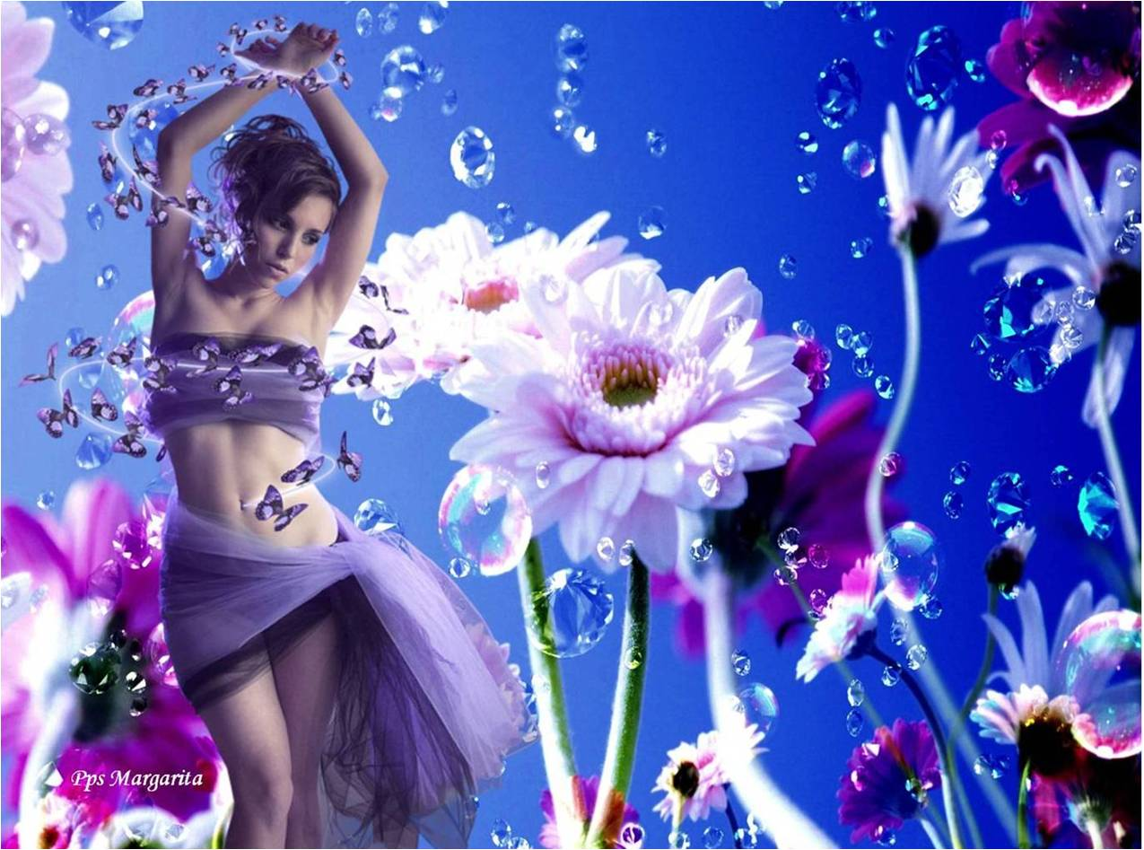















Slide 2
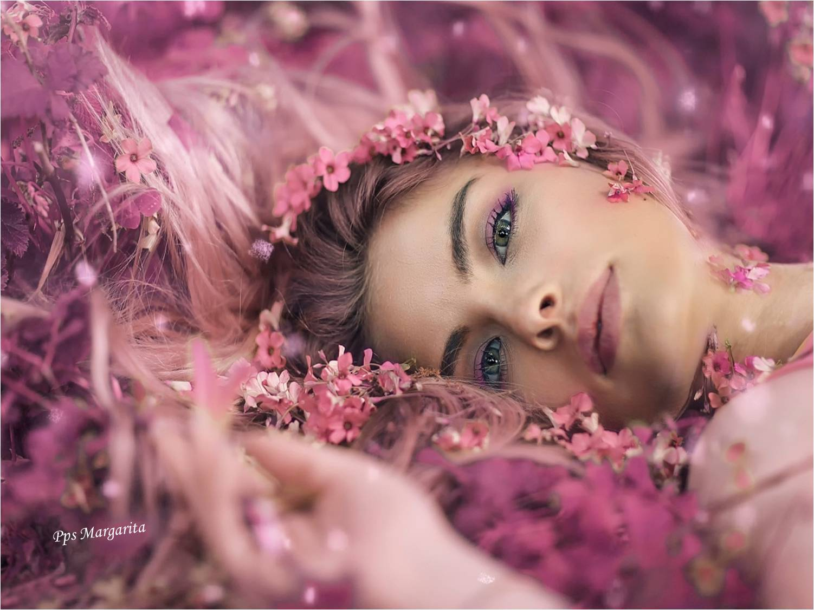
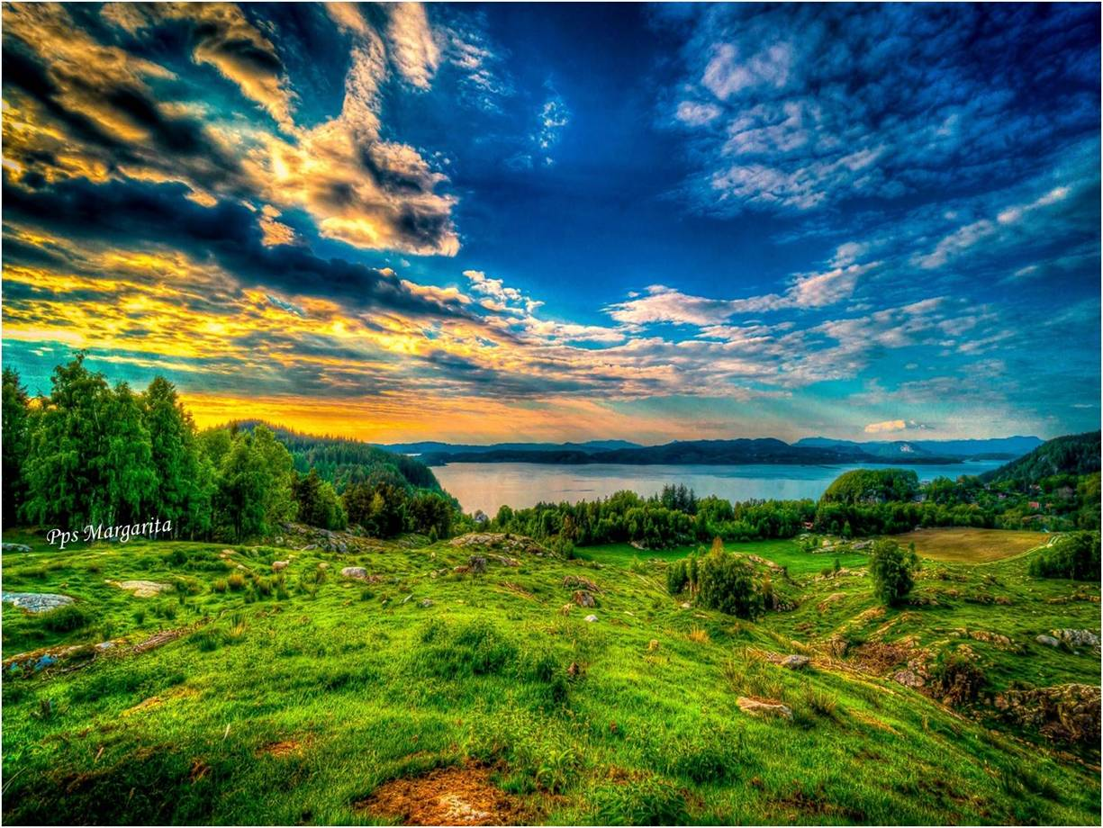

Es lo mismo que la vida
si la adornas de tristeza.
Es triste la primavera
cuando no viene florida,

Slide 3
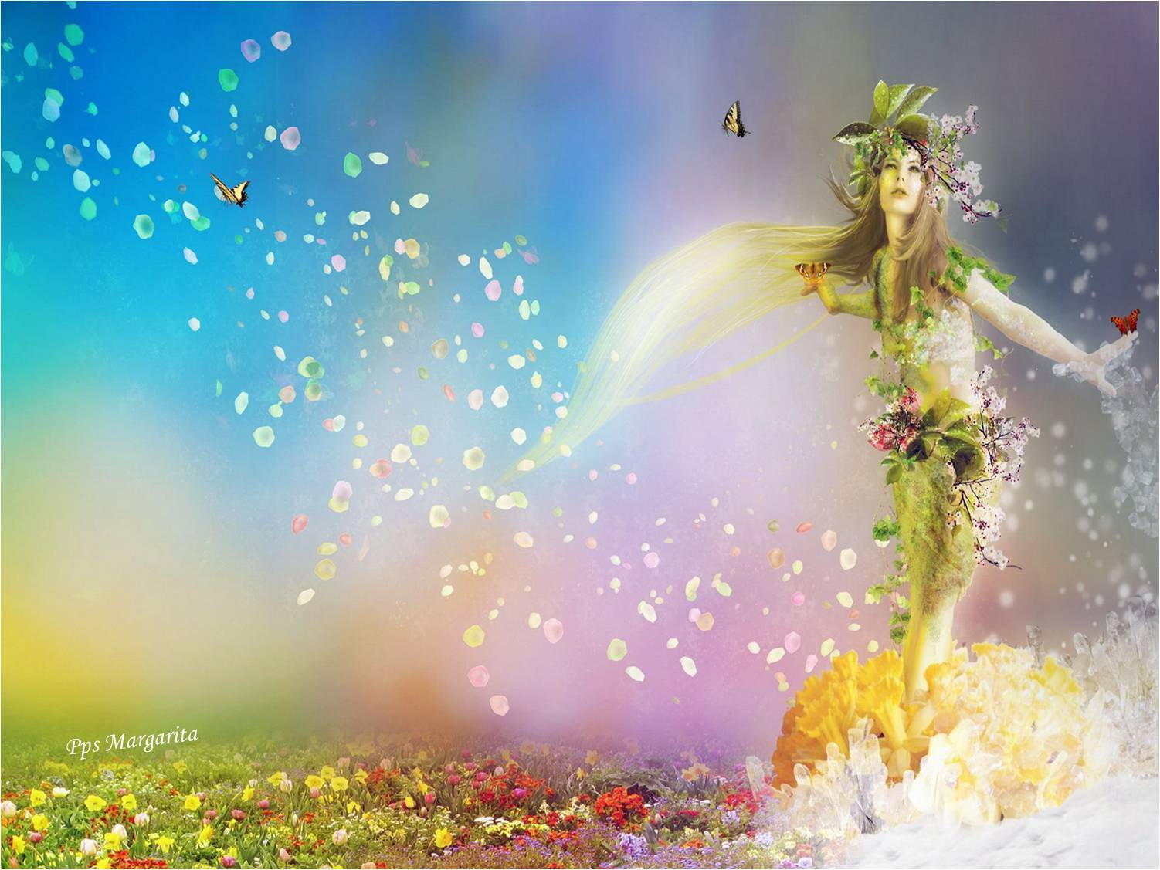
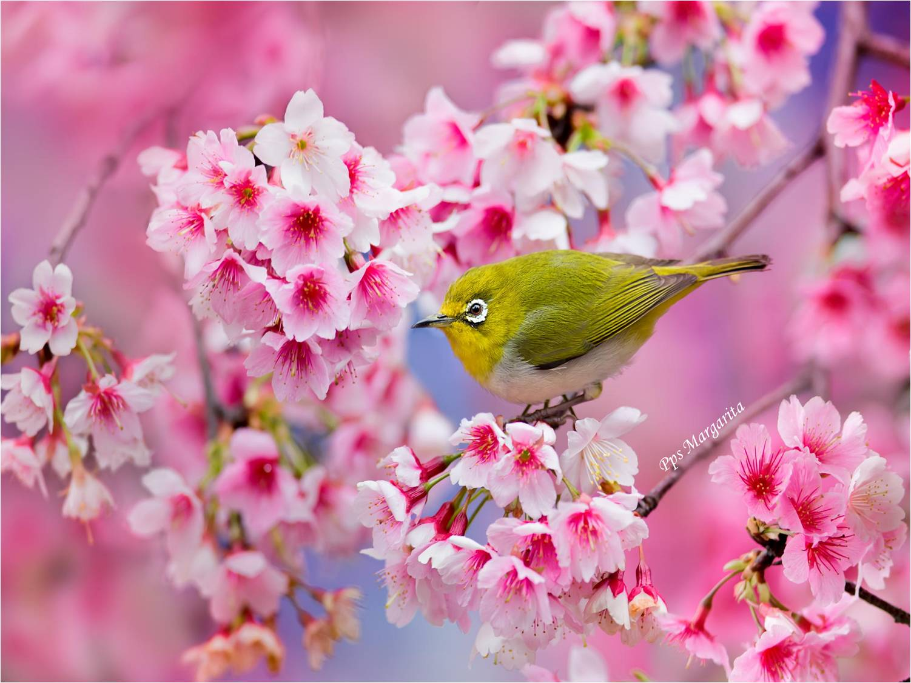


Conviértela en primavera,
Vístela hoy de alegría,

Slide 4
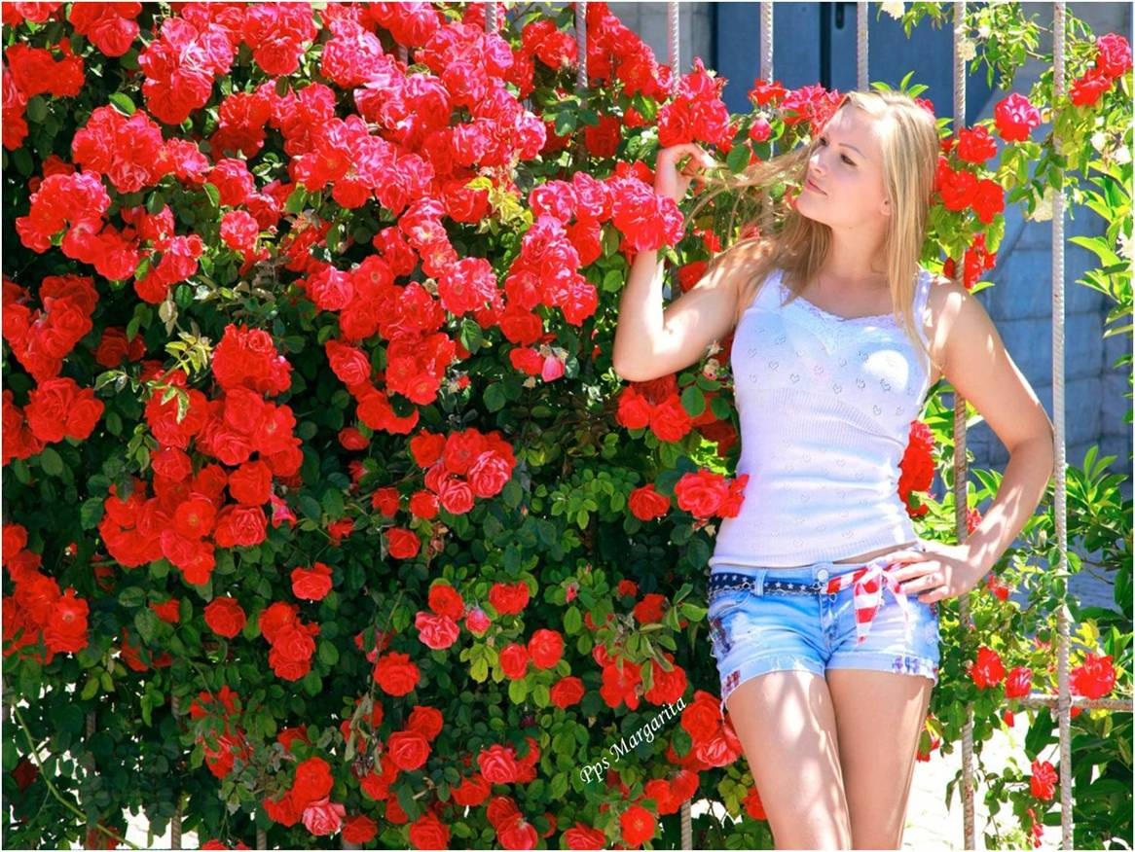
Con rosas y madreselvas,
que la vida es bella y linda.

Slide 5

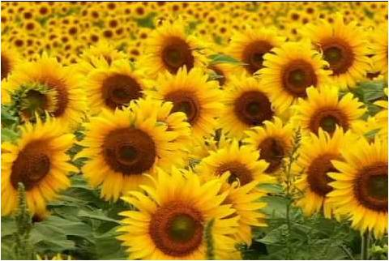

Slide 6

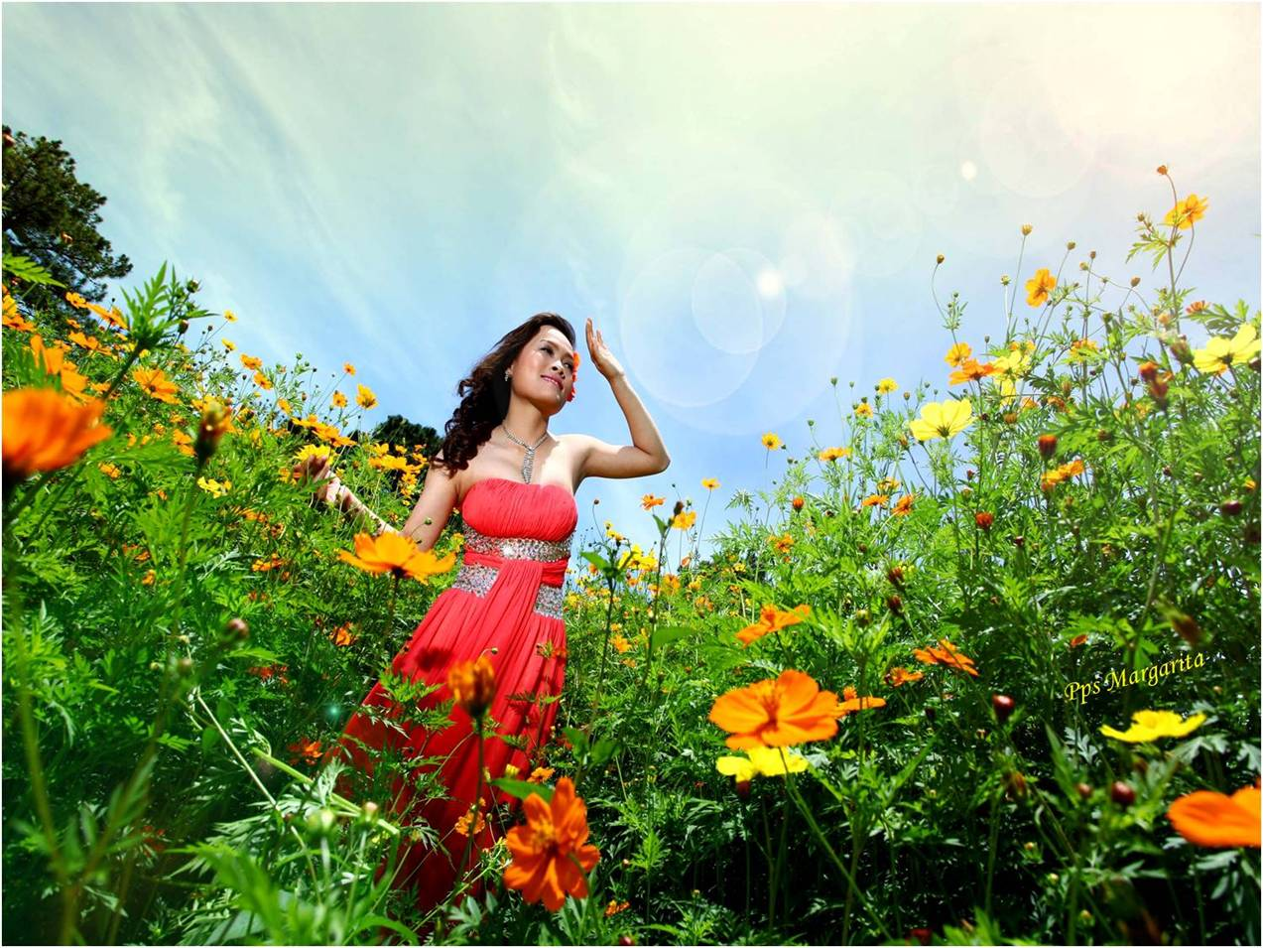

“Sin ti no habría alegrías"
y haz de tu vida una fiesta.
Y si la tristeza llega di:
"tristeza, buenos días"

Slide 7

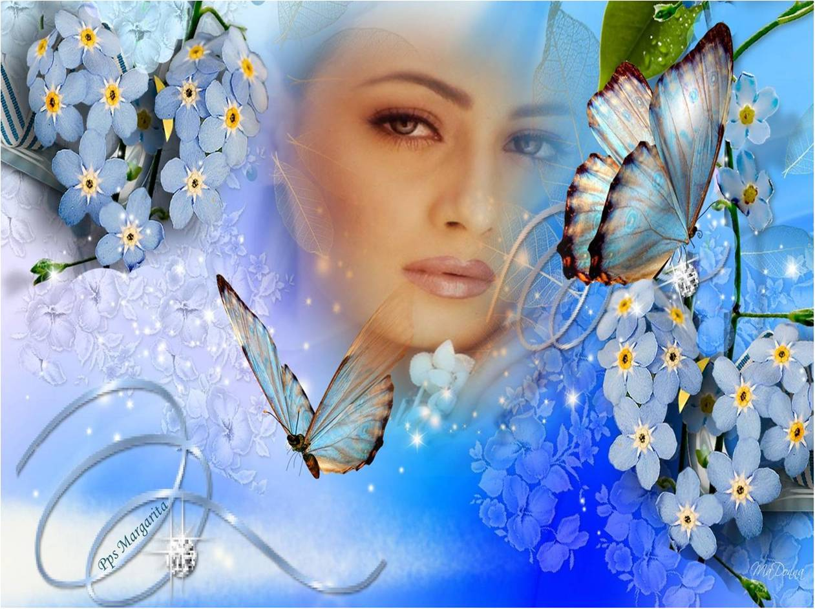

Une alegrías con penas,
Las sonrisas con las lágrimas,

Slide 8
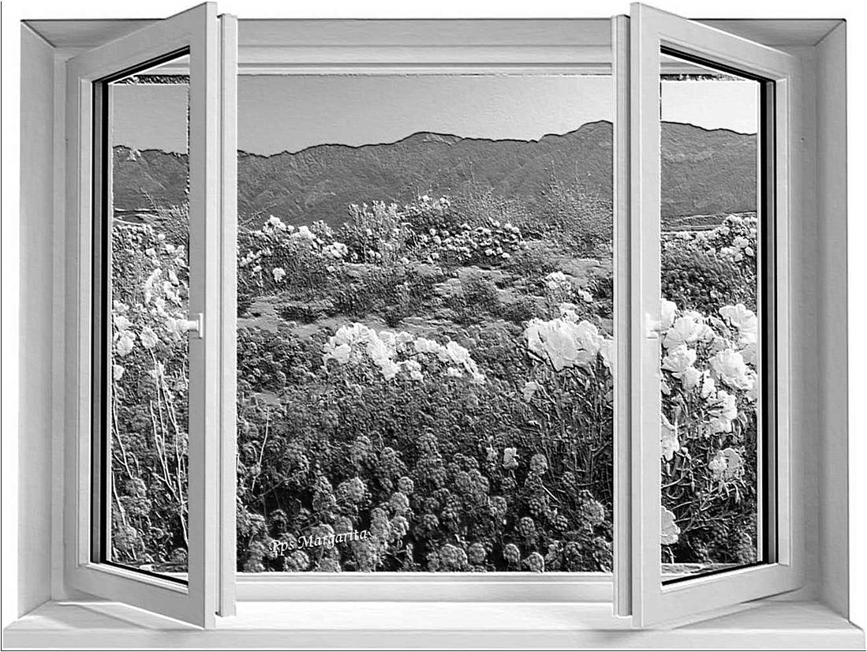
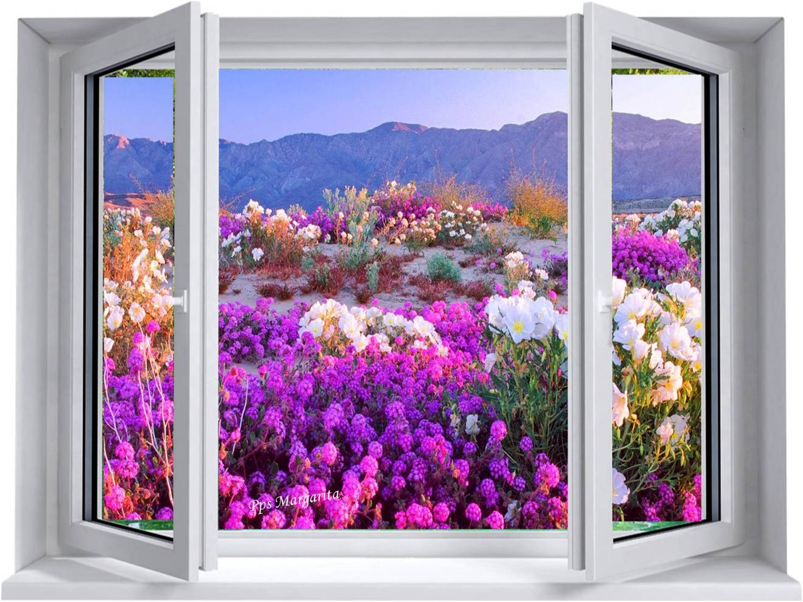
Abre de par en par tus ventanas
y que nada te detenga.

Slide 9
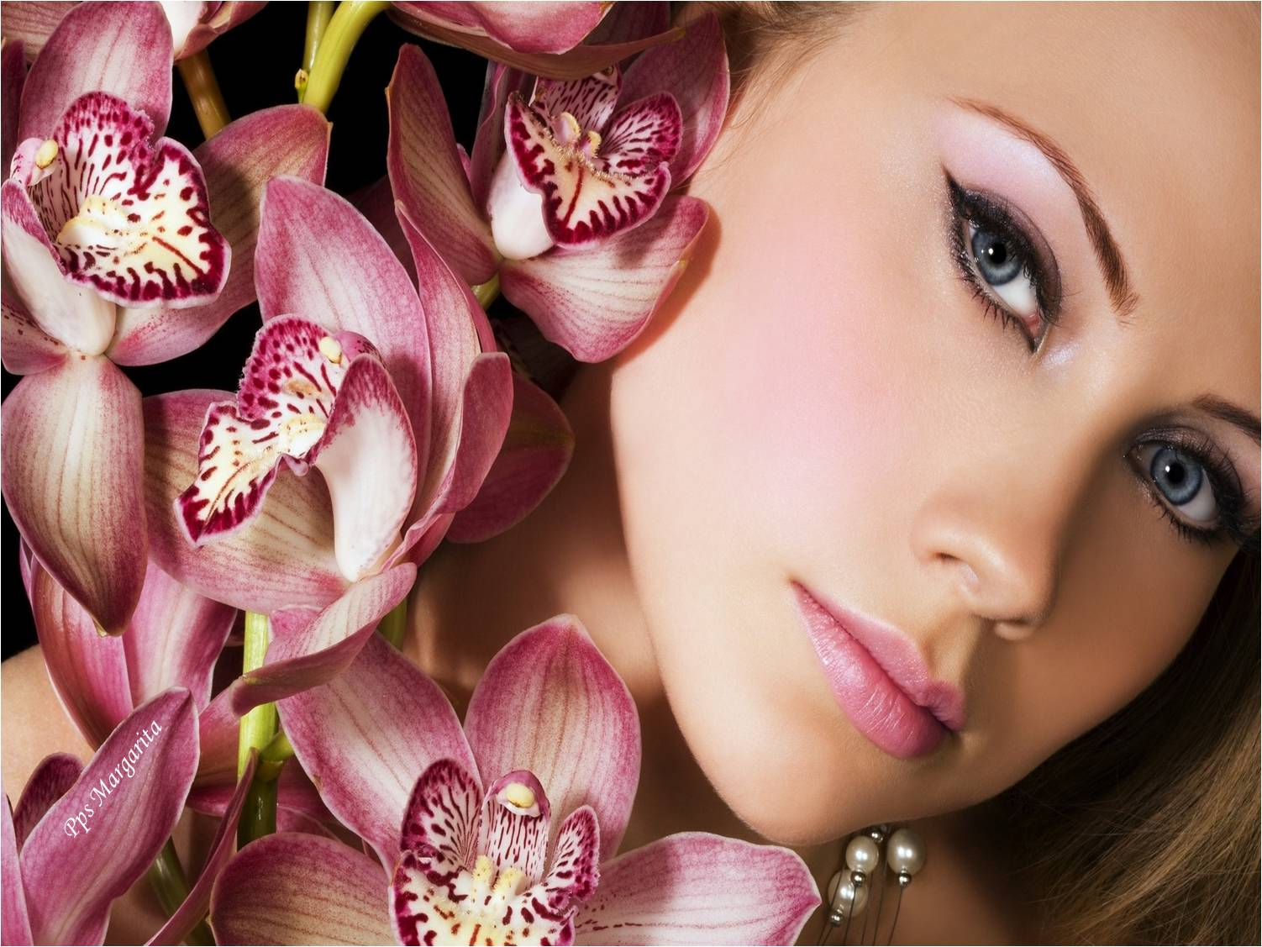


Slide 10
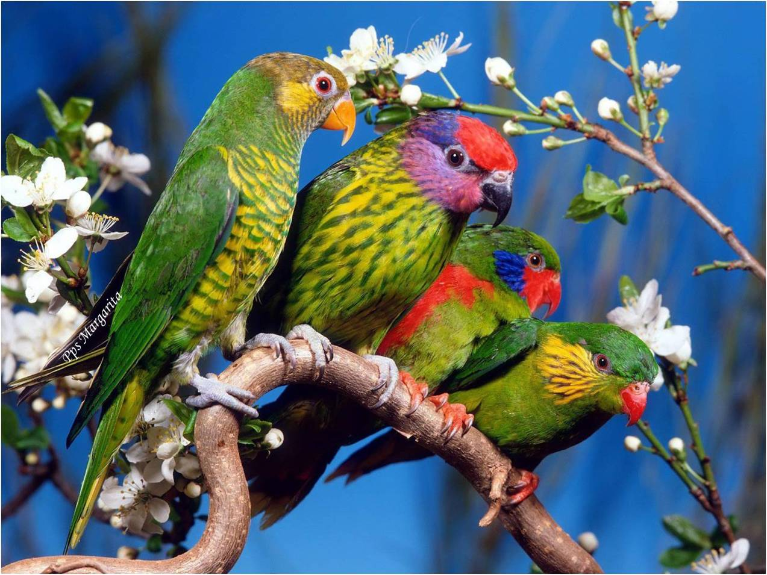


Con tristeza o alegría,
la vida es primavera,
Depende de tu autoestima
y el cristal con que la veas.

Slide 11
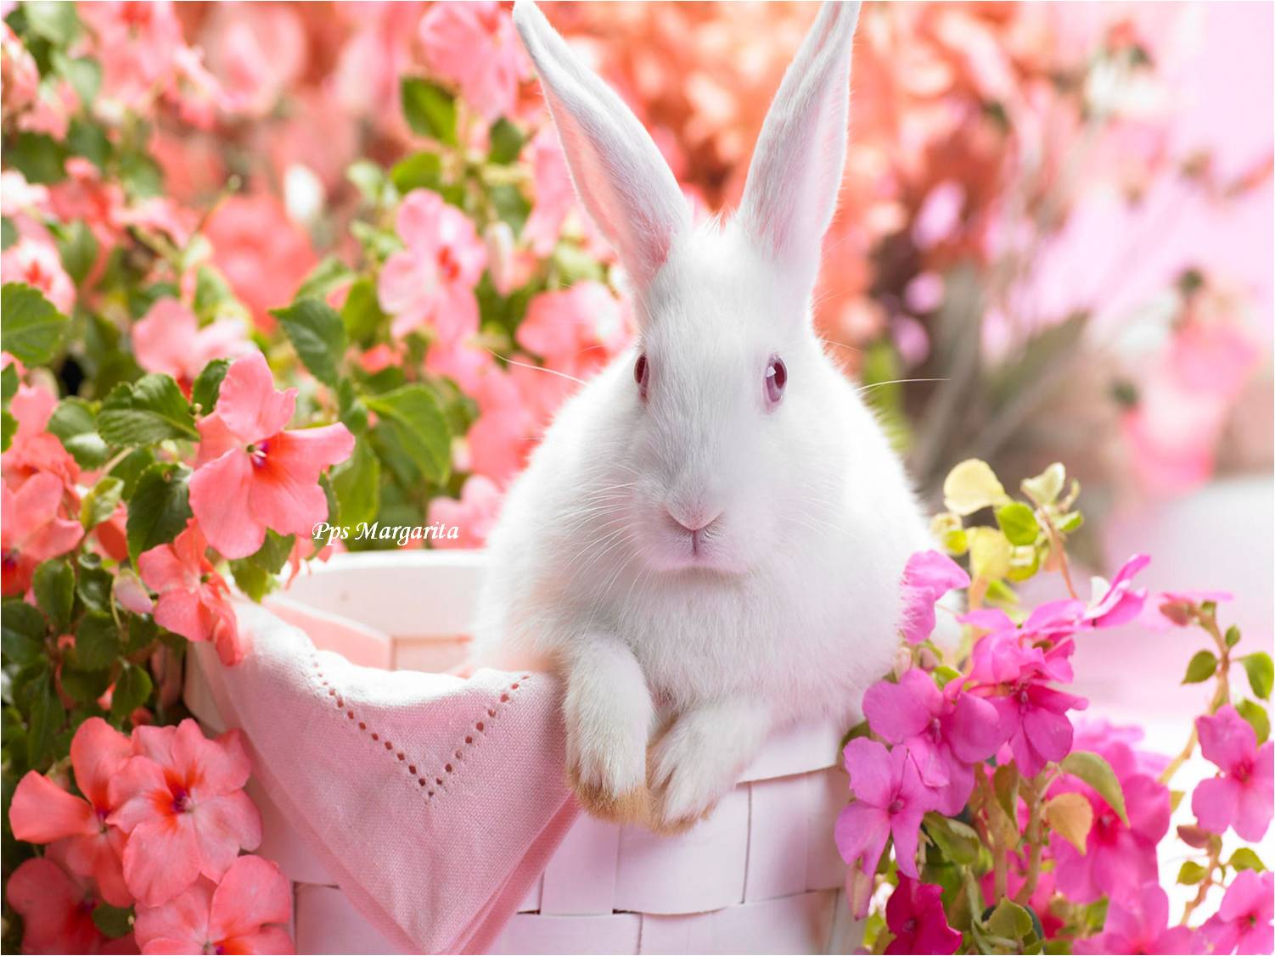




Slide 12

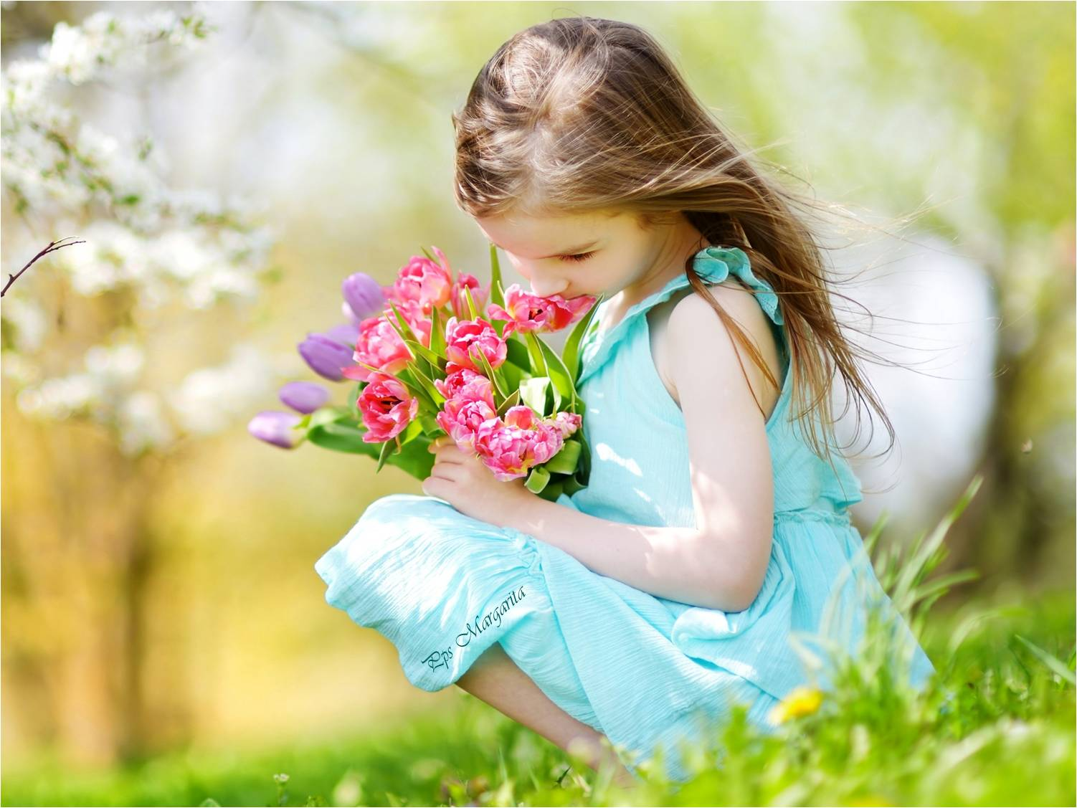






Slide 13









¿Te ha gustado?
Puedes ver más entrando
Aquí
Además puedes recibir powerpoints en tu correo electrónico suscribiéndote aquí:
Esta presentación powerpoint ha sido creada y compartida única y exclusivamente para mispps.com

